Slide 1
ỦY BAN NHÂN DÂN TỈNH QUẢNG NINH
SỞ GIÁO DỤC VÀ ĐÀO TẠO
CHƯƠNG TRÌNH GIÁO DỤC MÔI TRƯỜNG
Bài 6:
BẢO VỆ MÔI TRƯỜNG NƯỚC

Slide 2
Bài 2:
Ô NHIỄM MÔI TRƯỜNG VÀ SỨC KHỎE CON NGƯỜI
1. Khái niệm
2. Nguyên nhân gây ô nhiễm môi trường nước
3. Diễn biến ô nhiễm nguồn nước trên địa bàn tỉnh Quảng Ninh
4. Các giải pháp về bảo đảm nguồn nước sạch và vệ sinh môi trường

Slide 3
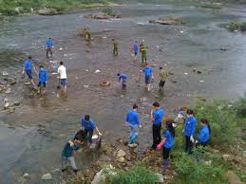
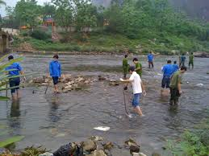
* Đặt vấn đề: Ở bất cứ thời đại nào vấn đề nước sạch cũng hết sức quan trọng. Có thể bạn hay một ai đó đang nghĩ rằng nguồn nước tự nhiên là tài nguyên vô tận, nhưng bạn và người đó đã sai. Nước sạch là nguồn tài nguyên thiên nhiên có hạn, nếu tình trạng khai thác và sử dụng không hợp lý như hiện nay còn tiếp diễn thì một ngày không xa sẽ cạn kiệt nguồn nước. Khi đó con người sẽ đứng trước thảm họa không có nước sạch để duy trì sự sống.

Slide 4
1. Khái niệm
Ô nhiễm nước là sự thay đổi thành phần và tính chất của nước, có hại cho hoạt động sống bình thường của con người và sinh vật, do sự có mặt của các tác nhân quá ngưỡng cho phép.
Hiến chương Châu Âu định nghĩa: "Sự ô nhiễm nước là một sự biến đổi nói chung do con người gây đối với chất lượng nước, làm ô nhiễm nước và gây nguy hại đối với việc sử dụng của con người, cho công nghiệp, nông nghiệp, nuôi cá, nghĩ ngơi - giải trí, cũng như đối với các động vật nuôi, các loài hoang dại"

Slide 5
2. Nguyên nhân gây ô nhiễm môi trường nước
Các nguyên nhân sâu xa của vấn đề ô nhiễm nước ở mức độ nghiêm trọng mang tính chất toàn cầu là:
-Ưu tiên phát triển kinh tế bất chấp các hậu quả về mặt môi trường.
-Cho rằng việc thải bỏ các chất thải công nghiệp và sinh hoạt vào nước là không có vấn đề gì, nghĩa là có ít hoặc không gây ra những ảnh hưởng xấu. Thiếu kiến thức về các chất gây ô nhiễm xâm nhập vào nước ở đâu và như thế nào (ví dụ, các chất thải dưới đất sẽ xâm nhập vào nước ngầm)
-Thiếu hiểu biết về các chất gây ô nhiễm di chuyển trong lưu vực như thế nào.
-Thiếu hiểu biết về mối liên hệ giữa các hoạt động trong đất liền như canh tác và đốn gỗ với ô nhiễm vùng ven biển. Cho rằng đất ngập nước là "những vùng đất bỏ đi" và chúng cần được chuyển sang sử dụng vào những việc khác như làm đập, hoặc được nạo vét và lấp đi để sử dụng vào việc xây dựng.

Slide 6
2. Nguyên nhân gây ô nhiễm môi trường nước
-Thiếu luật pháp về việc loại thải các chất thải.
-Thiếu tiền để xây dựng các nhà máy xử lý nước thải.
-Sự gia tăng dân số và nhu cầu nước ngày càng gia tăng.
-Sự phân tán quyền lực. Thường thì một lưu vực nằm dưới nhiều quyền hạn chính trị khác nhau. Trong một số nước hay một số quốc gia, các tổ chức chịu trách nhiệm về nước sạch không kiểm soát được các hoạt động gây ảnh hưởng đến số lượng và chất lượng nước.
Sự ô nhiễm nước có thể có nguồn gốc tự nhiên hay nhân tạo:
-Sự ô nhiễm có nguồn gốc tự nhiên là do nhiễm mặn, nhiễm phèn, gió, bão, lũ lụt...Nước mưa rơi xuống mặt đất, mái nhà, đường phố đô thị khu công nghiệp, kéo theo các chất bẩn xuống sông, hồ hoặc các sản phẩm của hoạt động sống của sinh vật, vi sinh vật kể cả các xác chết của chúng. Sự ô nhiễm này còn gọi là ô nhiễm không xác định được nguồn.

Slide 7
2. Nguyên nhân gây ô nhiễm môi trường nước
-Sự ô nhiễm nhân tạo chủ yếu do xả nước thải từ các vùng dân cư, khu công nghiệp, hoạt động giao thông vận tải, thuốc trừ sâu, thuốc diệt cỏ và các phân bón trong nông nghiệp, các phương tiện giao thông vận tải, đặc biệt là giao thông vận tải đường biển.
Theo bản chất các tác nhân gây ô nhiễm người ta phân biệt ô nhiễm vô cơ, ô nhiễm hữu cơ, ô nhiễm hóa chất, ô nhiễm vi sinh vật, cơ học hay vật lý (ô nhiễm nhiệt hoặc do các chất lơ lững không tan), ô nhiễm phóng xạ.
Theo vị trí người ta phân biệt: ô nhiễm sông, ô nhiễm hồ, ô nhiễm biển, ô nhiễm mặt nước, ô nhiễm nước ngầm.
Theo nguồn gây ô nhiễm người ta phân biệt:
-Nguồn xác định: là các nguồn thải chúng ta có thể xác định được ví trí chính xác như cống thải nhà máy, khu công nghiệp, đô thị.
-Nguồn không xác định: là các chất gây ô nhiễm phát sinh từ những trận mưa lớn kéo theo bụi bẩn, xói mòn đất đai,... và là nguồn những chất thải không thể xác định được gây ra như nước mưa chảy qua các khu dân cư, các cánh đồng đã bị ô nhiễm.

Slide 8
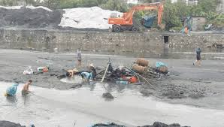
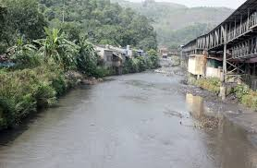
3. Diễn biến ô nhiễm nguồn nước trên địa bàn tỉnh Quảng Ninh
3.1.Diễn biến ô nhiễm nước mặt lục địa
Chất lượng nước mặt trên địa bàn tỉnh có sự biến động qua các năm và thay đổi theo từng vị trí quan trắc với một số điểm đáng chú ý sau:
+Các nguồn nước mặt phục vụ cấp nước sinh hoạt như hồ Cao Vân, hồ Yên Lập, đập Đồng Hô và nước suối 12 Khe có chất lượng cơ bản đáp ứng theo quy chuẩn, các thông số ô nhiễm không biến động nhiều hoặc có gia tăng so, tuy nhiên vẫn nằm trong GHCP của quy chuẩn QCVN 08:2008/BTNMT – Quy chuẩn kỹ thuật quốc gia về chất lượng nước mặt, cột A2.
+ Sông Vàng Danh tiếp tục ô nhiễm dầu và chất hữu cơ tại một số thời điểm; suối Bình Liêu, suối Hoành Mô, hồ Tràng Vinh, hồ Quất Đông, đập Yên Hàn, các thông số ô nhiễm có xu hướng gia tăng so với giai đoạn 2006-2010, tại một số thời điểm vượt GHCP của quy chuẩn.

Slide 9
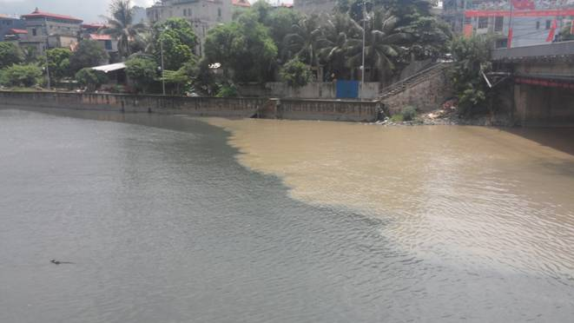
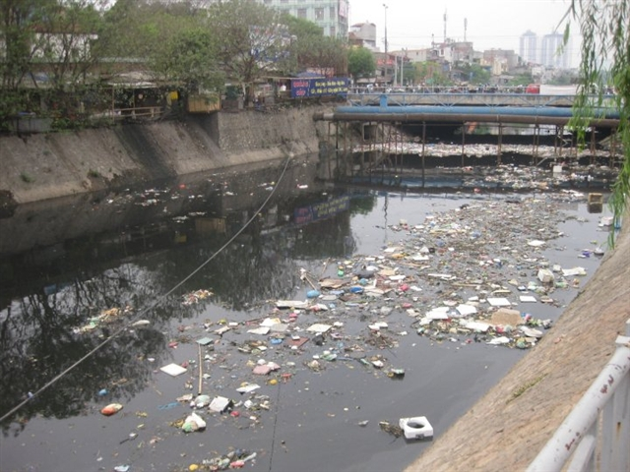
3.1.Diễn biến ô nhiễm nước mặt lục địa
+ Các sông, suối phục vụ mục đích tưới tiêu thủy lợi như sông Cầm, sông Sinh, sông Uông, … tại các điểm quan trắc bị ô nhiễm cục bộ đối với chất hữu cơ, tuy nhiên tần suất ô nhiễm thấp và có chiều hướng giảm ô nhiễm so với giai đoạn 2006-2010. Riêng sông Ba Chẽ, biểu hiện ô nhiễm chất hữu cơ không có dấu hiệu giảm kể từ năm 2014 đến nay.
+ Chất lượng nước các sông, suối chịu ảnh hưởng trực tiếp bởi hoạt động khai thác than như suối Lộ Phong, suối Moong Cọc có chiều hướng giảm hẳn ô nhiễm chất hữu cơ và chất rắn lơ lửng từ năm 2014 so với các năm trước và so với giai đoạn 2006- 2010. Riêng nước sông Mông Dương vẫn tiếp tục gia tăng ô nhiễm chất hữu cơ và chất

Slide 10
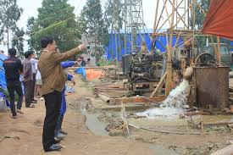
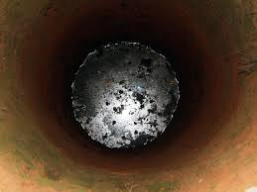
3.2.Diễn biến ô nhiễm nước dưới đất
Nước ngầm tầng nông tại các vị trí quan trắc này có chất lượng đáp ứng yêu cầu của quy chuẩn đối với các thông số cơ bản như pH, coliform, chất rắn tổng số, độ cứng...
Đối với nước ngầm tầng sâu tại khu vực Uông Bí, Hạ Long, Cẩm Phả có xu hướng bị axit hóa (pH thấp); hàm lượng amoni (nhóm chất dinh dưỡng) trong một số giếng tại Uông Bí, Hạ Long vượt ngưỡng cho phép trong một số đợt quan trắc năm 2012, 2013. Các thông số khác như kim loại nặng, coliform, các chất dinh dưỡng khác (nitrite, nitrate, sunfat) về cơ bản đều đáp ứng yêu cầu của quy chuẩn.

Slide 11
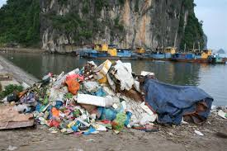
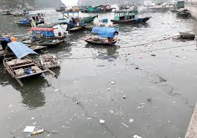
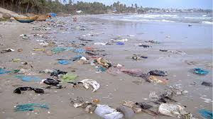
3.3.Diễn biến ô nhiễm nước biển ven bờ
Khu vực nước biển ven bờ Quảng Ninh có xu hướng gia tăng ô nhiễm chất rắn lơ lửng (TSS), chất hữu cơ và dầu mỡ khoáng so với giai đoạn 2006-2010. Điển hình một số khu vực sau:
- Ô nhiễm dầu mỡ khoáng tại các bến cảng: Hàm lượng dầu tại hầu hết các cảng, đặc biệt là cảng Nam Cầu Trắng và cảng tàu du lịch Bãi Cháy tiếp tục bị ô nhiễm cục bộ và gia tăng so với giai đoạn 2006-2010. Hàm lượng dầu đo được tại hai cảng này vượt ngưỡng cho phép từ 1,7 đến 4,4 lần, các cảng khác vượt khoảng 1,1 lần.
- Ô nhiễm dầu mỡ khoáng tại nhiều khu vực ven bờ vịnh Hạ Long:
+ Khu vực vịnh Cửa Lục – cầu Bãi Cháy: hàm lượng dầu có xu hướng tăng, dao động từ 0,012 mg/l đến 0,826 mg/l, so với quy chuẩn là 0,2 mg/l.
+ Khu vực ven bờ bến chợ Hạ Long 1 và khu vực ven bờ cột 5, cột 8: hàm lượng dầu mỡ khoáng tuy có xu hướng giảm trong năm 2013, 2014, tuy nhiên vẫn vượt ngưỡng cho phép trong tất cả các đợt quan trắc.

Slide 12
3.3.Diễn biến ô nhiễm nước biển ven bờ
- Ô nhiễm cục bộ các thông số khác: Nước biển ven bờ khu vực tiếp nhận nước suối Lộ Phong, khu vực bến Do, Cảng 10-10 Cẩm Phả tại thời điểm triều kiệt có dấu hiệu ô nhiễm một số kim loại như Pb, Cu, Zn, và Fe; Khu vực luồng giao thông thủy sau bến chợ Hạ Long, khu nhà bè cột 5 và khu vực Bãi Cháy có hàm lượng amoni và một số thông số dinh dưỡng cao; Khu vực ven bờ vịnh Hạ Long đến cột 5 xuất hiện ô nhiễm nhiều thông số như: dẫu mỡ khoáng, các chất dinh dưỡng, coliform. Khu vực ven bờ vịnh Bái Tử Long xuất hiện ô nhiễm các kim loại nặng như Fe, Mn và dầu.
- Các khu NTTS như thôn Cái Tăn, xã Cộng Hòa, Tp. Cẩm Phả; khu vực gần cầu Ba Chẽ; khu vực xã Tiền Phong, thị xã Quảng Yên; xã Đồng Rui, huyện Tiên Yên có dấu hiệu ô nhiễm Cu, Zn, Mn với các thông số vượt 1,6 – 3,8 lần ngưỡng cho phép của quy chuẩn đối với khu NTTS, bảo tồn thủy sinh.
- Theo kết quả quan trắc của Ban quản lý vịnh Hạ Long, đặc biệt, hàm lượng amoni đang gây ô nhiễm cho cả dải ven bờ và vùng lõi Di sản. Biển hiện nhìn thấy của ô nhiễm này là hiện tượng “tảo nở hoa” diễn ra trong năm 2012, 2013 sau những cơn mưa kéo dài tại một số khu vực như sau bến chợ Hạ Long 1, khu vực ven bờ gần cống xả khu dân cư cột 5, cột 3.

Slide 13
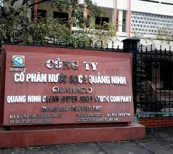
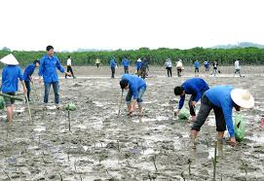
4. Các giải pháp về bảo đảm nguồn nước sạch và vệ sinh môi trường
- Giữ sạch nguồn nước: Nâng cao ý thức cộng đồng để giữ sạch nguồn nước bằng cách không vứt rác bừa bãi, không phóng uế bậy, không thải trực tiếp vào nguồn nước sạch, không dùng phân tươi làm phân bón; sử dụng thuốc trừ sâu đúng hướng dẫn. Cần hạn chế tối đa việc sử dụng các hóa chất gây ô nhiễm môi trường, đặc biệt là môi trường nước .
- Tiết kiệm nước sạch: Giảm lãng phí khi sử dụng nước vào các sinh hoạt như nước dội vào nhà vệ sinh, tắt vòi nước khi đánh răng; kiểm tra, bảo trì cải tạo lại đường ống, bể chứa nước để chống thất thoát nước; dùng lại nguồn nước bể bơi, nước mưa vào những việc thích hợp như cọ rửa sân, tưới cây…

Slide 14
4. Các giải pháp về bảo đảm nguồn nước sạch và vệ sinh môi trường
- Xử lý phân người: Vận động và ứng dụng tốt các giải pháp để xây dựng các loại cầu tiêu hợp vệ sinh (tự hoại, bán tự hoại , hai ngăn, thấm dội nước)
- Xử lý phân gia súc ,động vật: Cần có kế hoạch thu gom với hố ủ hợp vệ sinh , chuồng trại cách xa nguồn nước theo qui định vệ sinh, có nền không thấm nước.
- Xử lý rác sinh hoạt và chất thải khác: Cần có phương tiện chứa rác có nắp đậy kín, đủ sức chứa nhất là rác hữu cơ ở gia đình, khu tập thể cũng như nơi công cộng, đồng thời có biện pháp xử lý hợp vệ sinh không gây ô nhiễm nguồn nước.
- Xử lý nước thải: Cần có hệ thống xử lý nước thải do sinh hoạt (cống ngầm kín) rồi đổ ra hệ thống cống chung, đồng ruộng hoặc sông rạch sau khi đã được xử lý chung hoặc riêng. Nước thải công nghiệp, y tế phải xử lý theo qui định môi trường trước khi thải ra cộng đồng.

Slide 15

Câu hỏi thảo luận ?
Câu 1. Địa phương anh (chị) hiện nay có gặp vấn đề gì liên quan đến môi trường nước không? Nguyên nhân nào dẫn đến những vấn đề đó?
Câu 2. Anh (chị) hãy đề xuất các biện pháp để khắc phục tình trạng ô nhiễm nước ở địa phương hiện nay?

Slide 16




ỦY BAN NHÂN DÂN TỈNH QUẢNG NINH
SỞ GIÁO DỤC VÀ ĐÀO TẠO
CHƯƠNG TRÌNH GIÁO DỤC MÔI TRƯỜNG
Bài 6: Kết thúc
Mời nghiên cứu tiếp Bài 7

